Slide 1
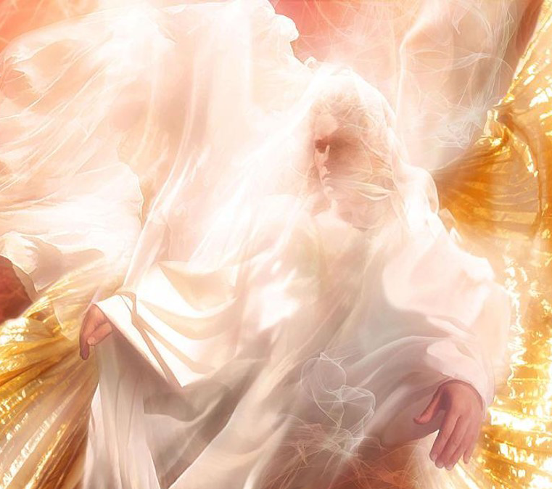
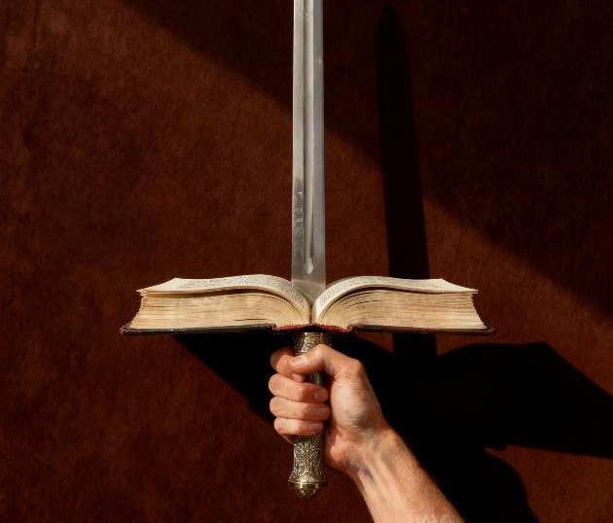
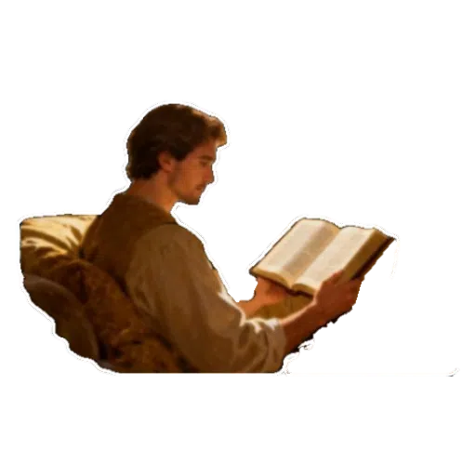
DIE ROLLE
DER B I B E L
Lektion 4,
Sabbat, 25. April 2026

Slide 2


“Denn das WORT GOTTES ist lebendig und kräftig und schärfer als jedes zweischneidige Schwert und dringt durch, bis es scheidet Psyche und Geist, auch Mark und Bein, und ist ein Richter der Gedanken und Sinne des Herzens.”
(Hebräer 4:12)
Notes:
Buscar en biblia-espada

Slide 3
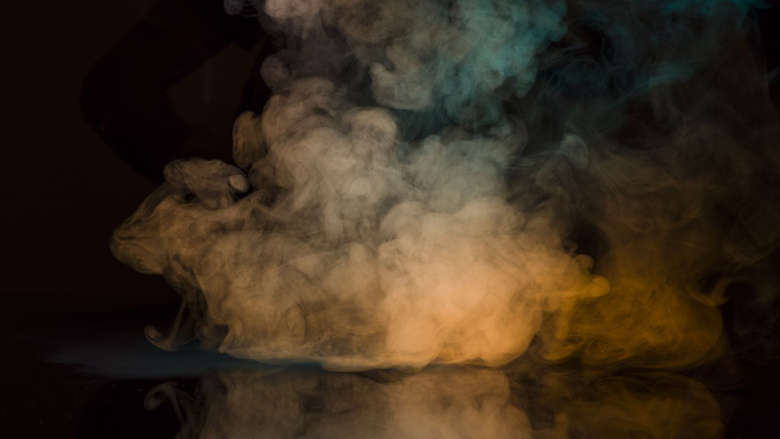

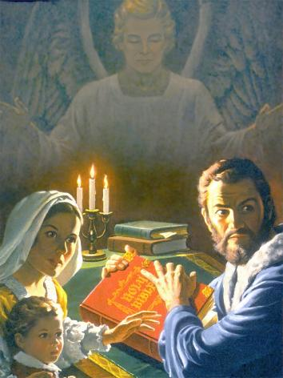
Die BIBEL ist das meistverkaufte Buch der Welt und verkauft sich fünfmal besser als das zweitplatzierte Buch. Aber das war nicht immer so.
Es gab eine Zeit, in der der Besitz einer BIBEL, das Lesen oder sogar das Reden darüber ein Grund für das Gefängnis, die Folter und sogar den Tod sein konnte.
Hätte nicht GOTT persönlich Seine Hand schützend über die BIBEL gehalten, wäre sie schon längst in Vergessenheit geraten.
Warum? Was macht dieses Buch so besonders, dass es sowohl so geliebt als auch so gehasst wird?

Slide 4
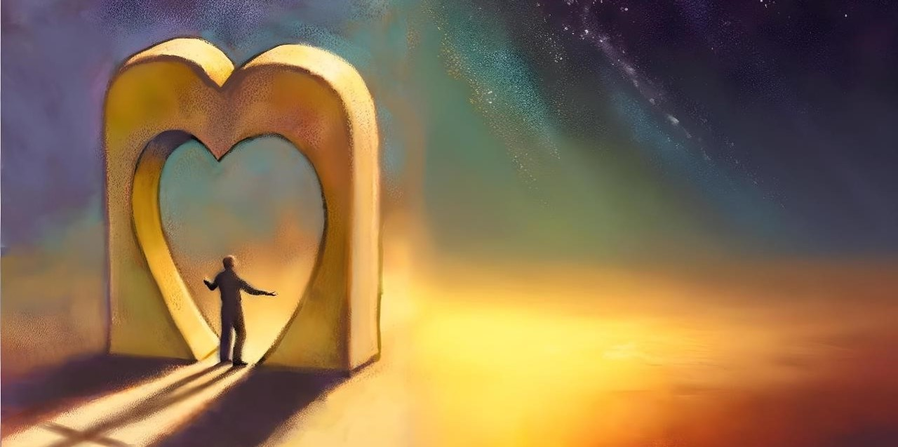

Ü B E R -
b l i c k
Der Feind der BIBEL
Richtige und falsche Wege, die BIBEL zu lesen
Was stellt die BIBEL dar?
Positive Auswirkungen des BIBELLESENS
Freunde der BIBEL
So, 19. April ‘26 - Die MÄCHTIGSTE Waffe
Mo, 20. April ‘26 - Die Autorität der BIBEL
Di, 21. April ‘26 - BIBLISCHE Wahrheit
Mi, 22. April ‘26 - BIBLISCHE Ansprüche
Do, 23. April ‘26 - Zustand des HERZENS

Slide 5
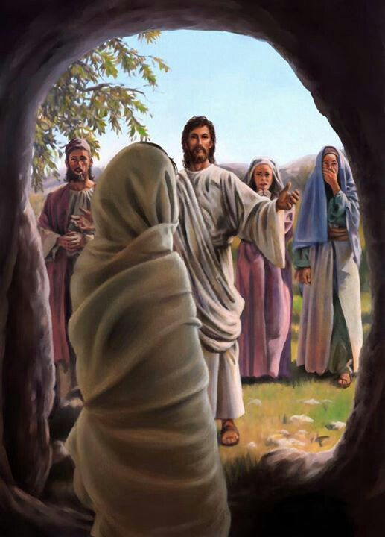

DER FEIND DER BIBEL
So, 19. April ‘26 - Die mächtigste Waffe
“…nehmt das Schwert des GEISTES, das WORT GOTTES, in die Hand!” (Epheser 6:17) NeÜ
Denke einmal darüber nach, wozu das gesprochene WORT GOTTES fähig ist: LEBEN zu erschaffen und zu geben (Psalm 33,6) oder die Toten AUFZUERWECKEN (Joh 5,28-29).

Slide 6

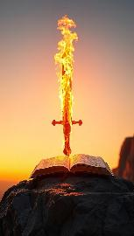
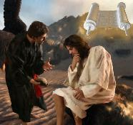
DER FEIND DER BIBEL
So, 19. April ‘26 - Die mächtigste Waffe
“…nehmt das Schwert des GEISTES, das WORT GOTTES, in die Hand!” (Epheser 6:17) NeÜ
Was kann die BIBEL, das geschriebene WORT GOTTES, tun?
Es hat die Kraft, uns zu verteidigen (Eph. 6,17b) und uns zu verwandeln (Hebr. 4,12).
JESUS benutzte die BIBEL, um sich gegen Versuchungen zu verteidigen (Matt. 4,4 7,10).

Slide 7
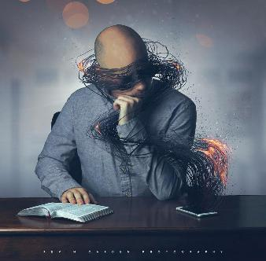
DER FEIND DER BIBEL
So, 19. April ‘26 - Die mächtigste Waffe
“…nehmt das Schwert des GEISTES, das WORT GOTTES, in die Hand!” (Epheser 6:17) NeÜ
Satan weiß, dass er gegen die Macht der BIBEL machtlos ist. Deshalb hat er versucht, sie physisch zu zerstören.
Er scheiterte, da Bibelgesellschaften begannen, Tausende von Exemplaren zu verteilen. Dann versuchte er, sie mit höherer Kritik zu diskreditieren. Nun versucht er, uns daran zu hindern, es zu lesen, indem er unsere Zeit mit anderen Dingen besetzt.
Werde ich ihm das durchgehen lassen? Kann ich mir in meinem Terminkalender etwas Zeit einplanen, um die BIBEL zu lesen? Das Lesen der BIBEL verwandelt uns und macht uns stark gegen unseren schlimmsten Feind: den Teufel.

Slide 8

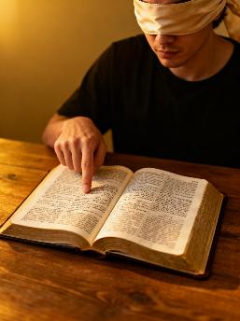
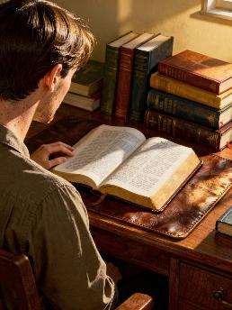
Mo, 20. April ‘26 - Die Autorität der Bibel
RICHTIGE UND FALSCHE WEGE DIE BIBEL ZU LESEN
“Bemühe dich darum, dich vor GOTT zu bewähren als ein Arbeiter, der sich nicht zu schämen braucht, der das Wort der Wahrheit geradeheraus verkündet!” (2. Timoth. 2:15) EU
Falsche Wege
Finde etwas, was deine Meinung unterstützt
Zufällige Texte ohne Zusammenhang verbinden
Richtige Wege
Versuche, GOTTES Willen zu erkennen
Studiere nach System
Suche bevorzuge Texte, die dir entsprechen – vernachlässige solche, die dir widersprechen
Lehne keinen Text ab, sondern untersuche sie alle.

Slide 9
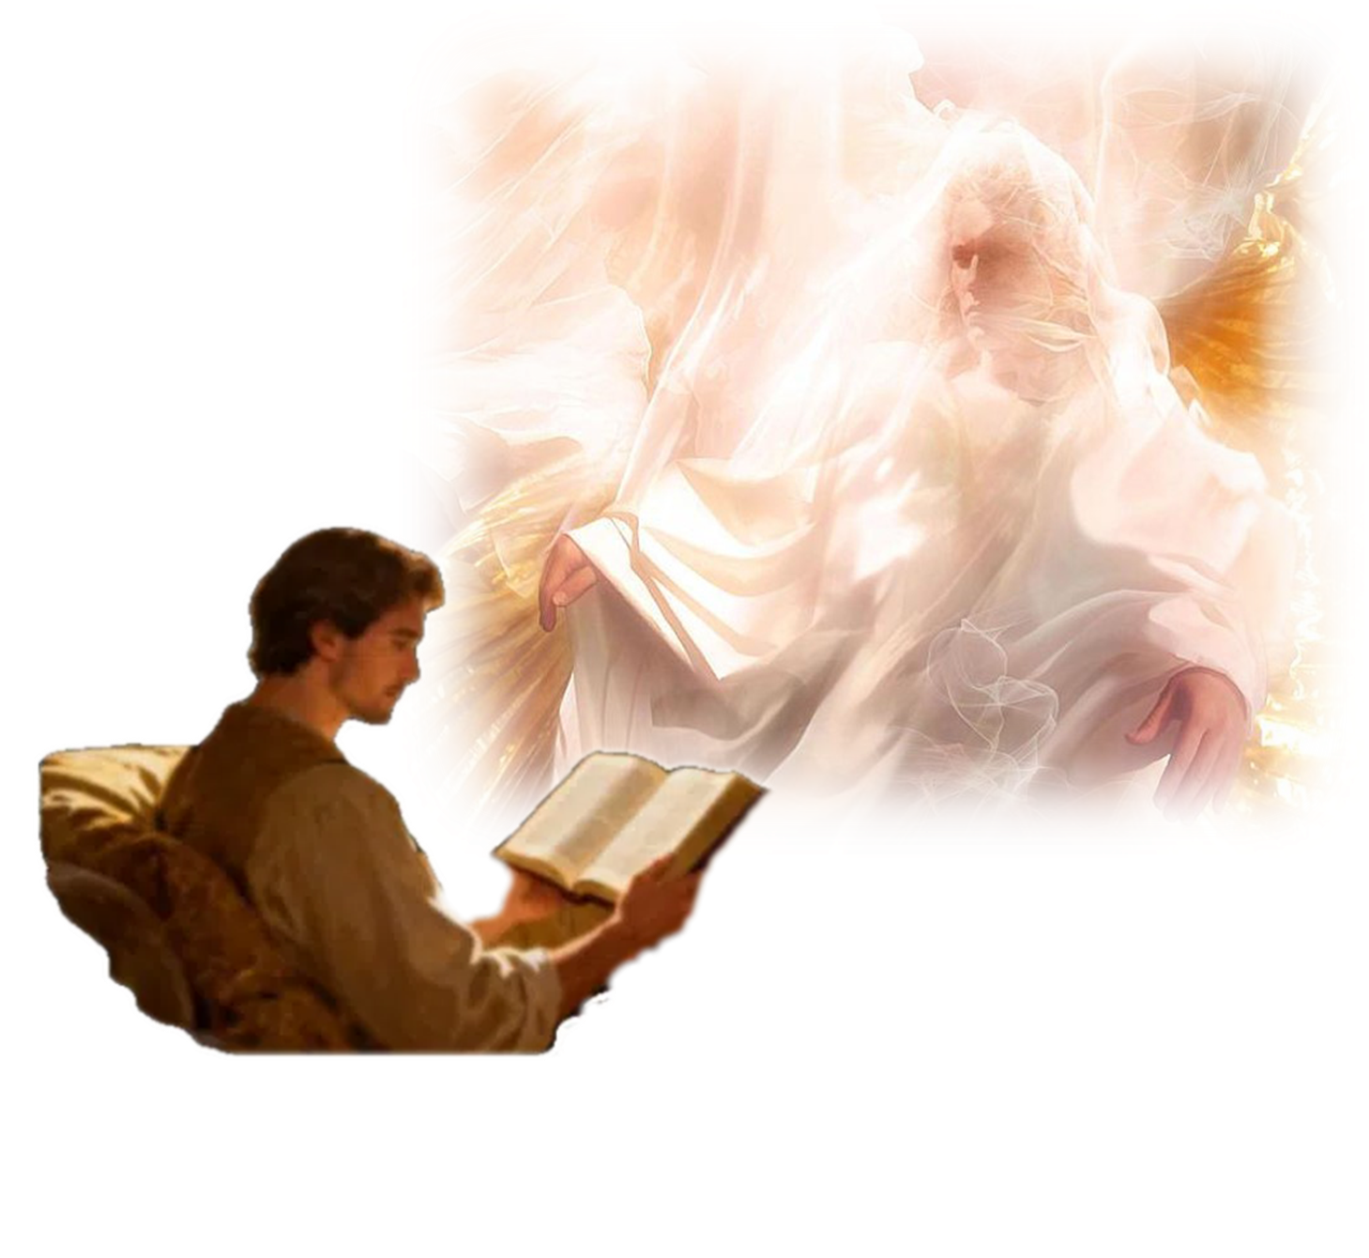
Mo, 20. April ‘26 - Die Autorität der Bibel
RICHTIGE UND FALSCHE WEGE DIE BIBEL ZU LESEN
“Bemühe dich darum, dich vor GOTT zu bewähren als ein Arbeiter, …der das Wort der Wahrheit geradeheraus verkündet!” (2. Timoth. 2:15) EU
Unser Bibelstudium sollte rational sein, aber unsere Vernunft muss sich der Kraft des HEILIGEN GEISTES unterwerfen, um die BIBLISCHE BOTSCHAFT richtig zu erkennen.
Warum? Weil unsere Vernunft begrenzt und nicht immer zuverlässig ist.
Deshalb müssen wir beim Studium der BIBEL die WEISHEIT ihres AUTORS suchen.

Slide 10
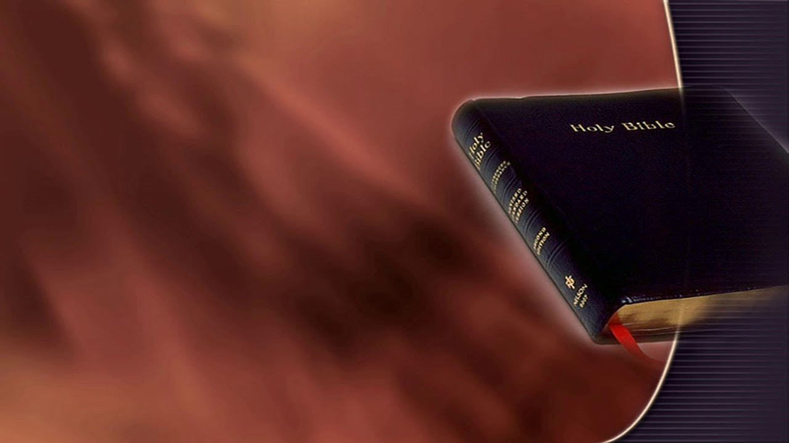
Di, 21. April ‘26 - Biblische Wahrheit
WAS STELLT DIE BIBEL DAR?
“Dein Wort ist nichts als Wahrheit, alle Ordnungen deiner Gerechtigkeit währen ewiglich.” (Psalm 119:160)
In unserer Gesellschaft und sogar in christlichen Kreisen herrscht die Meinung, dass Wahrheit relativ sei und dass es keine beständige und unveränderliche Wahrheit gäbe.

Slide 11

Di, 21. April ‘26 - Biblische Wahrheit
WAS STELLT DIE BIBEL DAR?
Die BIBEL, als WORT GOTTES, beansprucht jedoch, ABSOLUTE WAHRHEIT zu sein (Psalm 119,160): „DEIN WORT ist nichts als WAHRHEIT, alle Ordnungen deiner Gerechtigkeit währen ewiglich.“
(Johannes 17,17): „Heilige sie in der Wahrheit; DEIN WORT ist die WAHRHEIT.“
(Jakobus 1,18):„ Er hat uns geboren nach Seinem Willen durch das WORT DER WAHRHEIT, damit wir die Erstlinge Seiner Geschöpfe seien.“

Slide 12
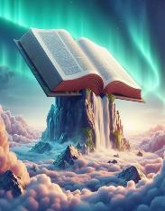
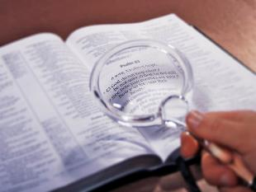
Di, 21. April ‘26 - Biblische Wahrheit
WAS STELLT DIE BIBEL DAR?
Die BIBEL – als WORT GOTTES behauptet weiters, rein zu sein und einen schützenden Schild gegen menschliche Sophistik darzustellen (Sprüche 30,5):
„Alle WORTE GOTTES (Christus) sind im Feuer geläutert; Er ist ein Schild denen, die auf Ihn trauen.“
Wenn wir eigene "Wahrheiten" hinzufügen, stehen wir in der Gefahr, vor GOTT als Lügner zu gelten (Sprüche 30,6).
Darum muss jede Behauptung, jede „Wahrheit“ anhand der Bibel überprüft werden.
Wenn es einen Widerspruch zwischen dem gibt, was wir für wahr halten, und dem, was die Bibel sagt, gibt es zwei Möglichkeiten: Entweder wir IRREN uns oder WIR LEGEN DIE BIBEL FALSCH AUS.

Slide 13


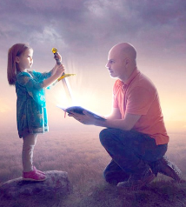
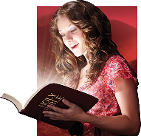
Mi, 22. April ‘26 - Biblische Ansprüche
POSITIVE AUSWIRKUNGEN DES BIBELLESENS
“Ich behalte Dein WORT in meinem Herzen, damit ich nicht gegen DICH sündige.” (Psalm 119:11)
Etwas, das selbst die leidenschaftlichsten Feinde der BIBEL nicht leugnen können, ist ihre Macht, Menschen zu verwandeln.
Paulus vergleicht es mit einem SCHWERT, das GROSSE MACHT besitzt.

Slide 14
Mi, 22. April ‘26 - Biblische Ansprüche
POSITIVE AUSWIRKUNGEN DES BIBELLESENS
“Ich behalte Dein WORT in meinem Herzen, damit ich nicht gegen DICH sündige.” (Psalm 119:11)
Es lässt uns erkennen, wie wir wirklich sind (Hebräer 4:12): “Denn das Wort Gottes ist lebendig und kräftig und schärfer als jedes zweischneidige Schwert und dringt durch, bis es scheidet Psyche und Geist, auch Mark und Bein, und ist ein Richter der Gedanken und Sinne des Herzens.”
Es bewahrt uns vor der Sünde
(Psalm 119:11):
“Ich behalte Dein WORT in meinem Herzen, damit ich nicht gegen DICH sündige.“
Es ist Nahrung für mein Innerstes
(Jeremia 15:16):
“Dein WORT ward meine Speise, so oft ich’s empfing und dein WORT ist meines Herzens Freude und Trost; denn ich bin ja nach Deinem NAMEN genannt, HERR, GOTT ZEBAOTH.

Slide 15
Mi, 22. April ‘26 - Biblische Ansprüche
POSITIVE AUSWIRKUNGEN DES BIBELLESENS
“Ich behalte Dein WORT in meinem Herzen, damit ich nicht gegen DICH sündige.” (Psalm 119:11)
Es lässt uns geistlich wachsen (1. Petrus 2:2): “und seid begierig nach der vernünftigen lauteren Milch wie die neugeborenen Kindlein, auf dass ihr durch sie wachset zum Heil,”
Es gibt uns Leben
(Joh. 6:63):
“Der GEIST ist’s, der da lebendig macht; das Fleisch ist nichts nütze.
Die WORTE, die ICH zu euch geredet habe, die sind GEIST und sind LEBEN.“

Slide 16

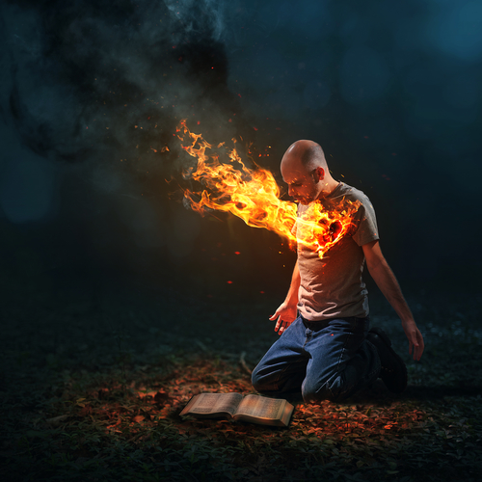

Mi, 22. April ‘26 - Biblische Ansprüche
POSITIVE AUSWIRKUNGEN DES BIBELLESENS
“Ich behalte Dein WORT in meinem Herzen, damit ich nicht gegen DICH sündige.”
(Psalm 119:11)
Kein anderes Buch kann uns so beeinflussen wie die BIBEL. Wenn wir bereit sind, ihre Lehren in unser Leben einzubeziehen, verändern wir uns zum Besseren.
Wenn wir sie mit offenem Herzen lesen und GOTT, den HEILIGEN GEIST um die Erleuchtung bitten, wird unser Leben verwandelt.

Slide 17

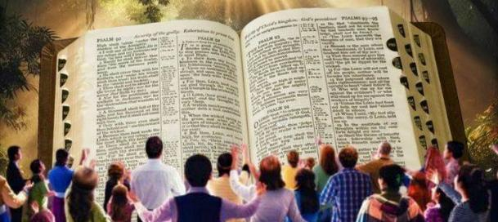
Do, 23. April ‘26 - Zustand des Herzens
F R E U N D E D E R B I B E L
“Darum danken wir auch GOTT ohne Unterlass dafür, dass ihr das WORT der GÖTTLICHEN PREDIGT, das ihr von uns empfangen habt, nicht als Menschenwort aufgenommen habt, sondern als das, was es in Wahrheit ist, als WORT GOTTES, Der in euch wirkt, die ihr glaubt.”
(1. Thess. 2:13)
Die Freunde der BIBEL nähern sich ihr bewusst als dem lebendigen WORT GOTTES (1. Thess. 2,13).
Aber wie kann ich zu dieser Überzeugung gelangen?
Paulus sagt uns, dass wir dafür geistliche Unterscheidungskraft brauchen, also die Fähigkeit, geistliche Dinge zu verstehen (1. Korinther 2,14). Daher ist das ERKENNEN der GÖTTLICHEN BOTSCHAFT in der BIBEL das Wirken des Heiligen Geistes in uns.

Slide 18
Do, 23. April ‘26 - Zustand des Herzens
F R E U N D E D E R B I B E L
Wenn wir die BIBEL auf diese Weise empfangen...
…zeigt sie uns den ZUSTAND unserer BEZIEHUNG zu GOTT
…erklärt sie uns, wie wir diese BEZIEHUNG stärken können
…erleben wir eine allmähliche VERÄNDERUNG
…kommen wir in die NÄHE JESU
…macht sie uns einsichtig (weise) für unsere heilende ERLÖSUNG
…wachsen wir in der ERKENNTNIS der WAHRHEIT
…wächst unser GLAUBE und wird stark
…haben wir HOFFNUNG
…erwarten wir ein besseres, EWIGES, wunderbares LEBEN

Slide 19
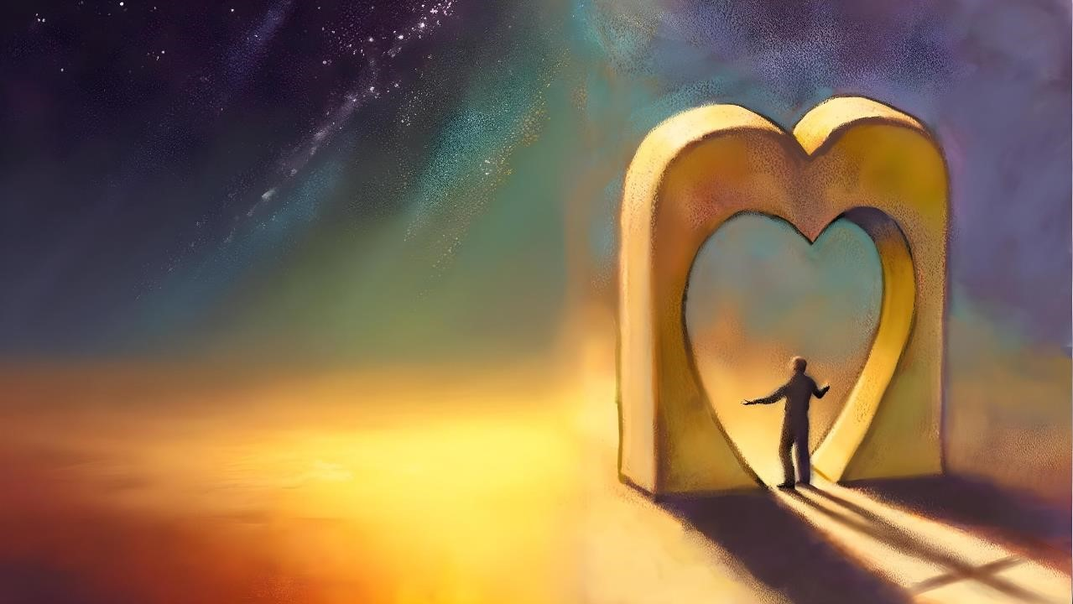
“Die BIBEL offenbart die Wahrheit mit einer Schlichtheit und einer perfekten Anpassung an die Bedürfnisse und Sehnsüchte des menschlichen Herzens, die selbst die gebildetsten Geister in Erstaunen versetzt und begeistert hat, während sie es den Bescheidensten und Ungebildeten ermöglicht, den Weg zur ERLÖSUNG zu erkennen.

Slide 20
Und doch betreffen diese einfach dargelegten Wahrheiten Themen, die so erhaben, so weitreichend und so unendlich jenseits der menschlichen Verständnisfähigkeit liegen, dass wir sie nur annehmen können, weil GOTT sie verkündet hat. […]
Je mehr er [der Mensch] die BIBEL erforscht, desto fester wird seine Überzeugung, dass sie das WORT des lebendigen GOTTES ist und die menschliche Vernunft beugt sich vor der MAJESTÄT der göttlichen Offenbarung.”
E. G. White, Steps to Christ (Schritte zu Jesus), S. 107 (engl. Ausg.)

